Slide 1
Instalación y configuración de Freertos en la placa zybo
Pablo Ráez Sánchez
Adrián Ripoll Casas

Slide 2
Indice
Introducción
Zybo
Vivado
FreeRTOS
Desarrollo del proyecto
Montaje del sistema (hardware)
Importar sistema operativo
Prueba de funcionamiento

Slide 3

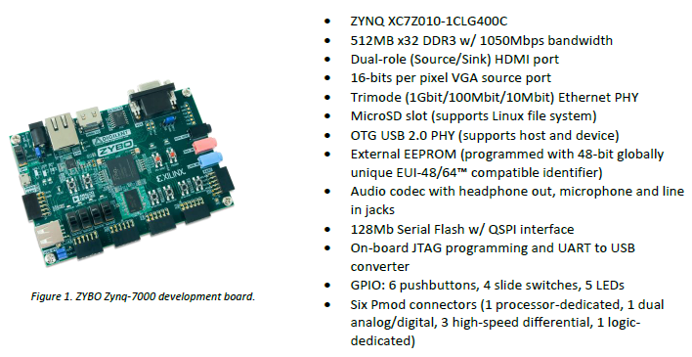
Zybo (Zynq board)
Notes:
Principal característica de zynq es que integra un chip ARM dual core con una FPGA de Xillinx. AP SoC All Programmable System-on-Chip

Slide 4
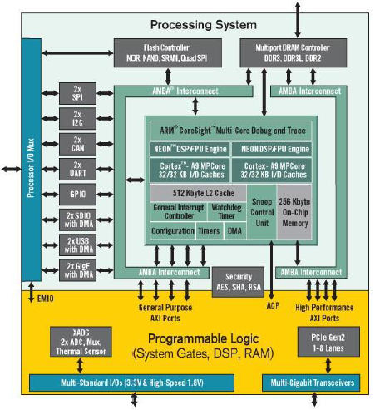

Arquitectura del chip zinq
Procesador ARM Cortex dual core
FPGA Artix-7 de Xillinx
Amba Interconnect (AXI)
Controladores hardware

Slide 5

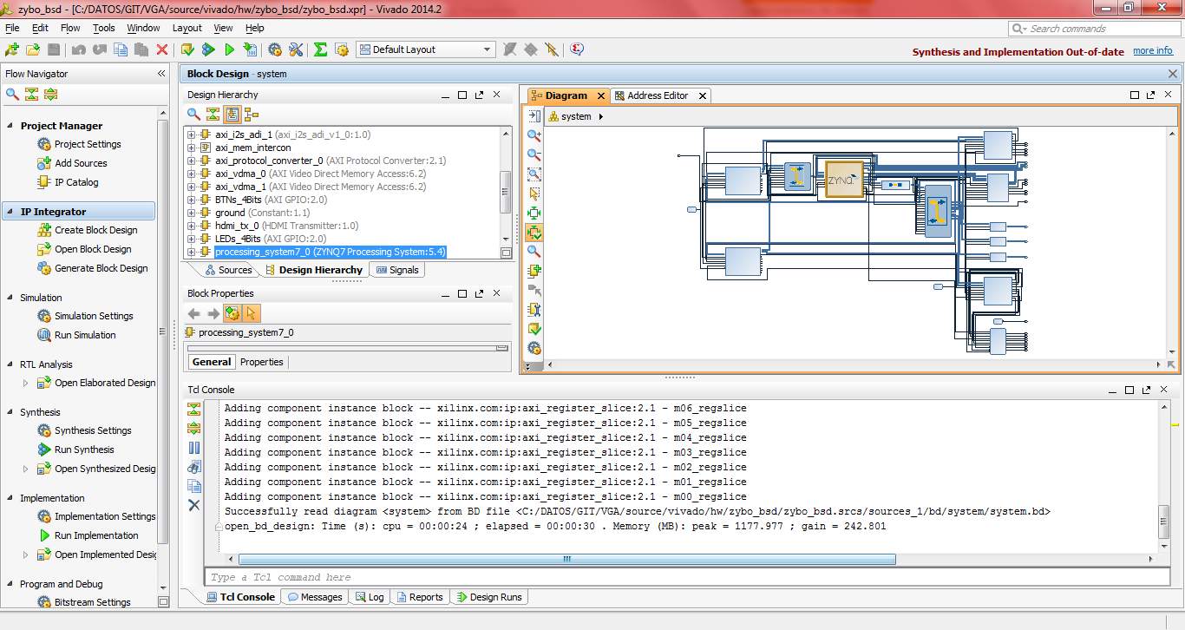
Vivado
Es la suite que nos permite programar la placa.
Funciones de alta complejidad (como debug a nivel Hardware)
Permite programar tanto software, hardware
Incluye Vivado HLS, que permite generar código VHDL o Verilog a partir de un fichero en C

Slide 6

FreeRtos
Se trata de un sistema operativo de tiempo real diseñado para ser ligero y sencillo de utilizar.
Es de código abierto, líder del mercado de los RTOS, soportado por múltiples arquitecturas.
Permite el uso de procesos y corrutinas por separado o ambos a la vez.
Cada proceso se considera un programa independiente.
Ofrece distintos esquemas de gestión de memoria, junto a la posibilidad de crear el nuestro propio.
Permite configurar un conjunto de parámetros para optimizar el sistema (FreeRTOSConfig.h).
Notes:
Sistemas 1 procesador: Tareas ejecución o no ejecución. No ejecución: suspendida, bloqueada o preparada.
Esquema 1: No permite liberar memoria una vez asignada, para RTOS que requieran crear todas las tareas y colas antes de iniciar el kernel. Esquema 2: Utiliza un mejor algoritmo de ajuste y permite la liberación, sin embargo, no ofrece reordenación, para RTOS que requieran crear dinámicamente las tareas.

Slide 7
Indice
Introducción
Zybo
Vivado
FreeRTOS
Desarrollo del proyecto
Montaje del sistema (hardware)
Importar sistema operativo
Prueba de funcionamiento

Slide 8
Montaje hardware
No todas las interfaces de la placa están instaladas de forma predeterminada, por lo que hay que insertarlas y conectarlas.
En algunos casos, como VGA y HDMI, hay que crear un Core-IP a partir de código VHDL.
A continuación, se puede observar el diagrama de bloques:

Slide 9
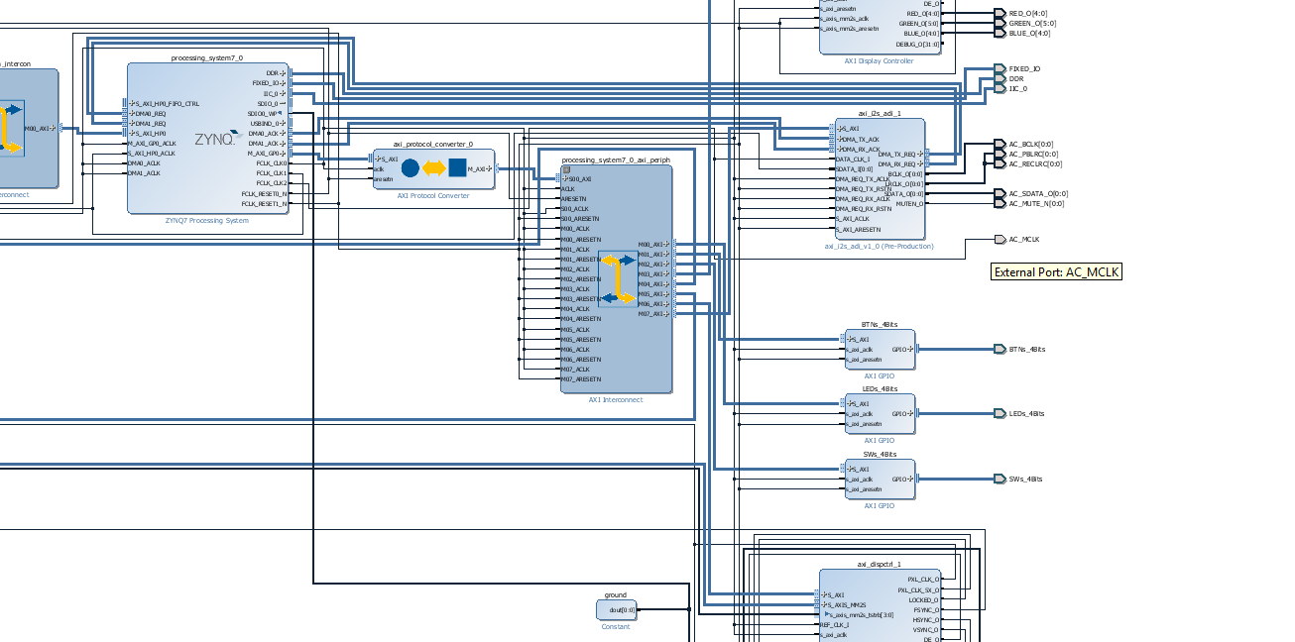

Slide 10
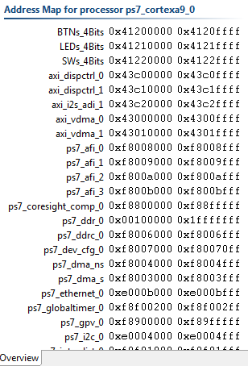
Abriendo el sdk
Una vez generado el bitstream, se pasa a abrir el SDK para programar el hardware.
En esta imagen se puede ver la asignación de direcciones de bus a los periféricos.
Además, se generan definiciones.
#define XPAR_LEDS_4BITS_BASEADDR 0x41210000

Slide 11
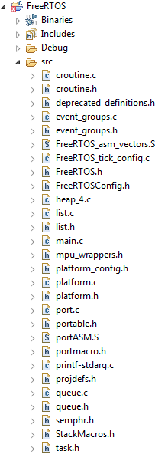
Importación de FreeRTOS
Hay que crear un proyecto en el SDK con su correspondiente BSP
Hay que añadir el código fuente del sistema operativo
Además, hay que ajustar algunos datos, como la frecuencia del reloj, granularidad, etc

Slide 12
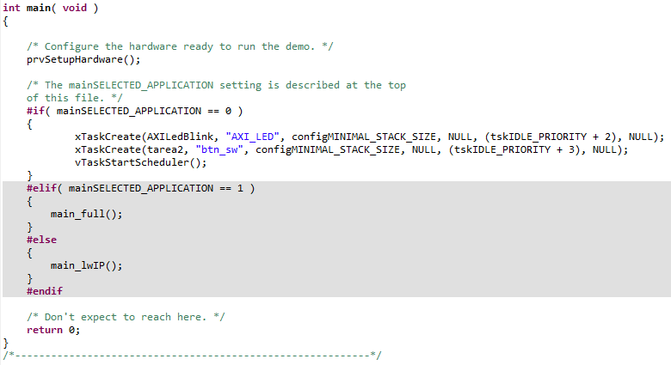
Edición de Main.c

Slide 13
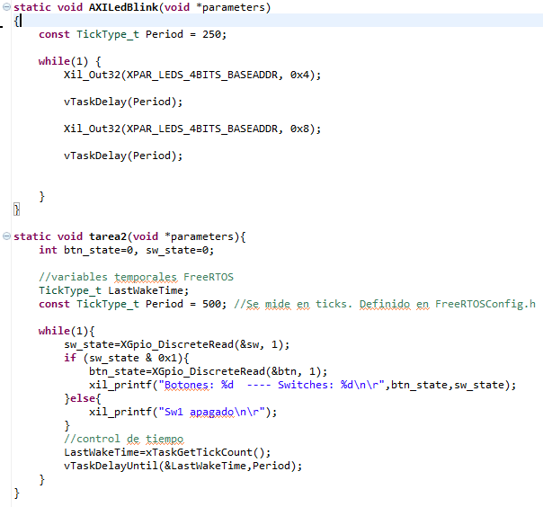
Edición de Main.c
Repositorio
API FreeRTOS

